Slide 1

Calgary, Alberta, T2A 6K4, Canadá
Teléfono: + 1 (403) 243-3285, Fax: + 1 (403) 243-6199
E-mail: cawst@cawst.org, Sitio: www.cawst.org
CAWST es una organización Canadiense sin animo de lucro que se centra en el principio de que el agua limpia cambia vidas. Agua potable y saneamiento básico son fundamentos necesarios para impulsar a las personas mas pobres del mundo y romper el ciclo de pobreza. CAWST cree que para comenzar hay que primero enseñarle a la gente las habilidades que necesitan para tener agua limpia en sus hogares.
CAWST transmite conocimiento y habilidades a organizaciones e individuos en países en desarrollo a través de educación, entrenamiento y servicios de consultoría. Esta red en constante expansión puede motivar unidades residenciales a tomar acción en satisfacer sus propias necesidades de agua potable y saneamiento básico.
Una de las estrategias principales de CAWST es hacer que el conocimiento acerca del agua sea conocimiento publico. Esto se logra en parte, a través de desarrollar y distribuir libremente materiales educativos con la intención de incrementar su disponibilidad a aquellos que mas lo necesitan. Puede sentirse libre de copiar y distribuir este documento en cualquier forma impresa o electrónica. Si desea usar cualquier parte de este documento en la creación de su propio material, por favor asegúrese de que CAWST sea reconocido como referencia. Por favor incluya nuestra página de internet: www.cawst.org.
No dude en incluir un vinculo de su página de internet en la página de CAWST. Por favor no invite a bajar este documento desde su página de internet pues es actualizado de vez en cuando. Por favor envíenos un e-mail si tiene alguna pregunta o si desea algún consejo.
Este documento es de contenido abierto y licenciado bajo “Creative Commons Attribution Works 3.0 Unported License”. Para ver una copia de esta licencia, visite: http://creativecommons.org/licenses/by/3.0
Usted está en libertad de:
Compartir – copiar, distribuir y transmitir este documento
Editar – adaptar el documento
Bajo las siguientes condiciones:
Atribución. Debe darle crédito a CAWST como la fuente original del documento.
CAWST y sus directores, empleados, contratistas y voluntarios no asumen ninguna responsabilidad y no garantizan nada respecto a los resultados que pueden ser obtenidos con el uso de la información provista.

Slide 2

Tratamiento de agua a nivel domiciliar- Opciones y evaluación

Slide 3

Expectativas de aprendizaje
Discutir varias opciones de tratamiento de agua a nivel domiciliar.
2. Hacer una lista y describir los cuatro criterios principales para evaluar opciones de tratamiento a nivel domiciliar: Efectividad, Conveniencia, Aceptación, Costo.

Slide 4
¿Qué es tratamiento de agua a nivel domiciliar?
Proceso de tratamiento del agua contaminada desde el hogar o desde el mismo sitio donde se va a usar

Slide 5
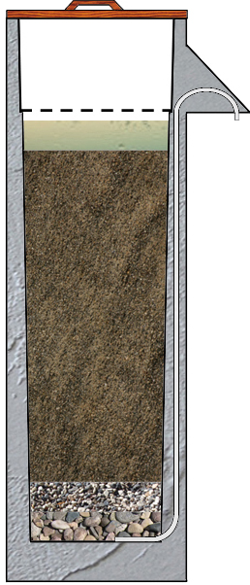
¿Qué es tratamiento de agua a nivel domiciliar?
Tratamiento de agua a nivel domiciliar
Sedimentación
Filtración
Desinfección
Por Ejemplo

Slide 6
Revisión
¿Cuáles son los tres pasos para tratar agua a nivel domiciliar?
Sedimentación
Filtración
Desinfección

Slide 7
TAND en País
¿Qué opciones de TAND se usan actualmente en su país?
Notes:
Lidere una pequeña actividad de discusión grupal para hacer que los participantes identifiquen diferentes opciones de TANDAS que se están usando actualmente en sus países.
Divida a los participantes en pequeños grupos de 4 o 5 personas. Intente tener a las diferentes autoridades gubernamentales represntadas en cada grupo.
Pida a los participantes que discutan sobre las diferentes opciones de TANDAS que se estén usando en la actualidad en su país.
Después de 10 minutos, junte los grupos pequeños en el grupo grande. Pregunte a una persona de cada grupo pequeño que resuma la discusión mantenida en frente del grupo grande.
Haga una lista de las opciones en un rotafolio llamada: Tratamientos de agua a nivel domiciliar actuales

Slide 8
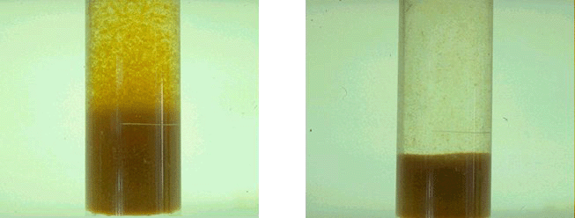
TAND: Sedimentación
Reduce turbidez
Remueve protozoos, helmintos y algunas bacterias
Notes:
Sedimentación es un proceso de tratamiento físico usado para reducir la turbidez del agua.
Los virus, bacterias y los protozoos más pequeños son demasiado pequeños para depositarse por gravedad, pero estos patógenos se pueden pegar a partículas más grandes en suspensión que si sedimentan.
El proceso de sedimentación puede ser acelarado añadiendo químicos especiales o plantas nativas al agua, conocidos como coagulantes.
Los coagulantes ayudan a la arena, el limo y la arcilla a unirse y formar coágulos de mayor tamaño, haciendo más fácil que sedimenten en el fondo del contenedor.

Slide 9
Sedimentación
Opciones:
Asentamiento
Coagulantes naturales
Coagulantes químicos

Slide 10
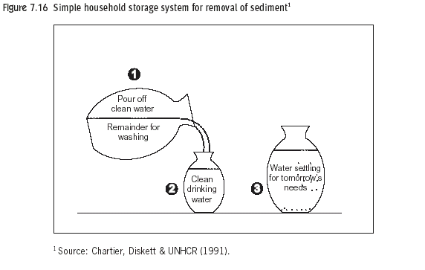
Sedimentación: Asentamiento
Notes:
Parte de la turbidez puede reducirse simplemente dejando el agua que sedimente por un tiempo.
Esto puede hacerse en un contenedor pequeño como un balde o cubo.
El almacenamiento de agua por al menos un día favorecerá la muerte natural de algunas bacterias.
El método de los tres baldes asegura que el agua en asentada por un mínimo de dos días para maximizar el asentamiento y muerte de patógenos.
Efectividad
Calidad: Más o menos efectivo para remover turbidez y algunos patógenos.
Cantidad: depende del tamaño del contenedor que se use
Agua local: Puede usarse con cualquier fuente de agua
Conveniencia
Disponibilidad local: se puede usar cualquier contenedor
Tiempo: 24 h
Operación y mantenimiento: Simple; necesita lavarse el contenedor al finalizar
Duración: los contenedores pueden necesitar ser reemplazados
Aceptación
Sabor, olor, color: puede mejorarse
Facilidad de uso: Muy fácil
Costo
Costo inicial de compra: Gratis o bajo coste ya que se puede usar cualquier contenedor
Costos de operación: Ninguno

Slide 11
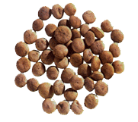
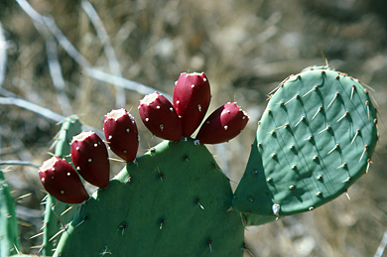
Sedimentación:
Coagulantes naturales
Nueces secas
(Crédito: www.farmwealthgroup.com)
Opuntia
(Crédito: Tennant)
Notes:
Efectividad
calidad: Más o menos efectiva removiendo turbidez y algunos patógenos; varía dependiendo del agua.
cantidad: depende del tamaño del contenedor usado
Agua local: puede usarse cualquier fuente de agua
Conveniencia
Disponibilidad local: Los coagulantes naturales no están siempre disponibles; se puede usar cualquier contenedor
Tiempo: más de 2 horas
Operación y mantenimiento: Necesidad de secar y machacar las semillas antes de añadir el agua; necesidad de lavar el contenedor al finalizar.
Duración: los frutos secos y las semillas pueden almacenarse por un período largo de tiempo; los cactus espinosos de pera necesitan usarse antes de que la savia se seque; los contenedores pueden necesitar ser reemplazados.
Aceptación
Sabor, olor, color: puede mejorar el color; puede causar un olor cuestionable.
Facilidad de uso: Necesidad de preparar los coagulantes naturales de antemano; fácil de añadir los coagulantes al agua
Costo
Costo inicial de compra: Ninguno
Costo de operación: Ninguno

Slide 12
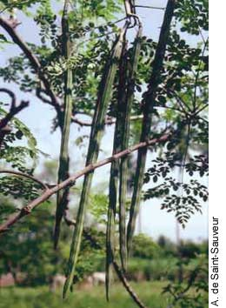
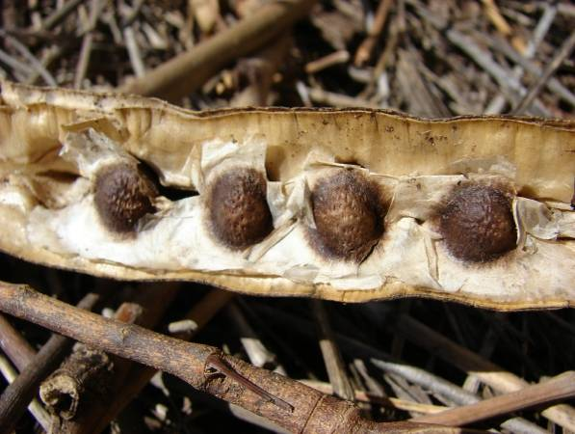
Semillas de Moringa en una vaina
(Crédito: www.hear.org)
Vainas de semilla de Moringa
(Crédito: www.moringanews.org)

Slide 13
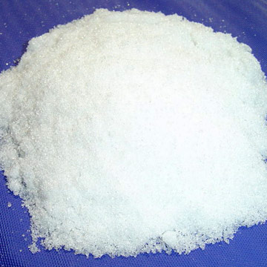
Sedimentación:
Coagulantes naturales
Bloque de alumbre (Crédito: www.cdc.org)
Alumbre de potasio
(Crédito: www.germes-online.com)
Notes:
Los coagulantes químicos se usan normalmente en los sistemas de tratamiento de agua comunitarios a pesar de que se dan algunas aplicaciones en los tratamientos a nivel domiciliar.
Los principales químicos usados como coagulantes son el sulfato de aluminio (alum), el cloruro de polialuminio (también conocido como PAC, por sus siglas en inglés o alum líquido), potasa de alum y sales de hierro (sulfato de hierro o cloruro de hierro)
Limo (Ca(OH2)), polvo de limo de sodio(Na2CO3) y la sosa caústica(NaOH) se usan a veces para “suavizar” el agua, normalemten aguas subterráneas por precipitación del calcio, magnesio, hierro, manganeso y otros minerales que contribuyen a la dureza del agua.
La coagulación tiene lugar cuendo las partículas de coagulante cargadas positivamente son químicamente atraídas a las partículas predominantemente negativas que causan la turbidez (ej: arena, limo, arcilla). Pueden luego acumularse (floculación) y formar partículas más grandes y más pesadas (flóculos). Los flóculos pueden asentarse o removerse mediante filtración.
Efectividad
Calidad: Más o menos efectivo eliminando turbidez y algunos patógenos; depende del agua.
cantidad: depende del tamaño del contenedor que se use
Agua local: puede usarse con cualquier fuente de agua
Conveniencia
Disponibilidad local: los coagulantes químicos no siempre están disponibles, puede usarse cualquier recipiente
Tiempo: más de 2 horas
Operación y mantenimiento: Seguir las instrucciones del fabricante para productos específicos; necesidad de lavar el recipiente al finalizar
Duración: 6 meses en forma líquida y 1 año en forma sólida; los recipientes pueden necesitan ser reemplazados
Aceptación
Sabor, olor, color: puede ser mejorado
Facilidad de uso: seguir las instrucciones del fabricante pra productos específicos
Costo
Costo inicial de compra: Ninguno
Costo operacional: Costo continuo de compra de los químicos según se van usando

Slide 14
Revisión
Describa el proceso de sedimentación y dé dos ejemplos.
Reduce la turbidez del agua
Reduce el contenido de patógenos
Asentamiento y coagulantes naturales y químicos

Slide 15
TAND: Filtración
Usada después de la sedimentación para reducir aún más la turbidez y remover patógenos
Proceso físico que pasa agua a través de un medio filtrante
Notes:
La Filtración se usa comúnmente después de la sedimentación para reducir aún más la turbidez y remover patógenos. La filtración es un proceso físico que requiere el paso del agua a través de un medio filtrante.
Arena y cerámica son los dos medios de filtración más comunes, a pesar de que telas y membranas también pueden usarse. Hay varios tipos de filtros que son utilizados por hogares alrededor del mundo, incluyendo:
Percolación a través de una tela
Filtro de bioarena
Filtro de olla cerámica
Filtro de vela cerámica

Slide 16
TAND: Filtración
Opciones:
Filtración con tela
Filtro de bioarena
Filtro en olla cerámico
Filtro de vela cerámico

Slide 17
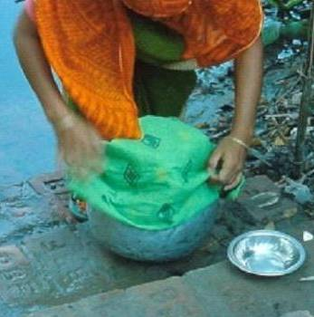
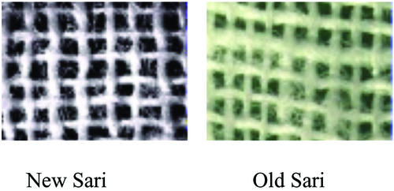
Filtración: Fina (con tela)
Foto microscópica de una capa de tela sari (Crédito: Colwell et al., 2002)
Uso de tela sari para filtrar agua
Notes:
El tamaño de poro de una tela sari vieja (lavada) es de 100–150 μm, pero de sobre 20 μm si la tela es doblado de cuatro a ocho veces. Los agujeros permiten al agua pasar pero retienen las patículas y patógenos >20 μm.
El colado a través de telas sari se ha probado su efectividad en filtrar el plancton del cual la bacteria del cólera ataca, por lo que reduce el riesgo de cólera. Este simple método puede también filtrar muchos helmintos y sus larvas.
Las telas viejas de sari hechas de algodón se encontró que eran más efectivas en remover el cólera en experimentos de laboratorio (Colwell y col. 2002). Después de varios lavados, los hilos del sari se vuelven más suaves y holgados, reduciendo el tamaño de poro, comparado con los saris nuevos.
Efectividad
Calidad: Es el filtro menos efectivo para remover turbidez y patógenos
cantidad: Depende del tamaño del contenedor
Agua local: puede usarse cualquier fuente de agua
Conveniencia
Disponibilidad local: la tela está disponible en todo el mundo, se pueden reciclar telas viejas
Tiempo: la velocidad de flujo es rápida
Operacióon y mantenimiento: Simple; la tela necesita lavarse con agua limpia
Duración: la tela puede necesitar ser reemplazada
Aceptación
Sabor, olor, color: puede mejorarse
Facilidad de uso: muy fácil
Costo
Costo inicial de compra : gratis o bajo costo ya que los domicilios pueden usar viejas telas como filtros
Costo operacional: Ninguno

Slide 18
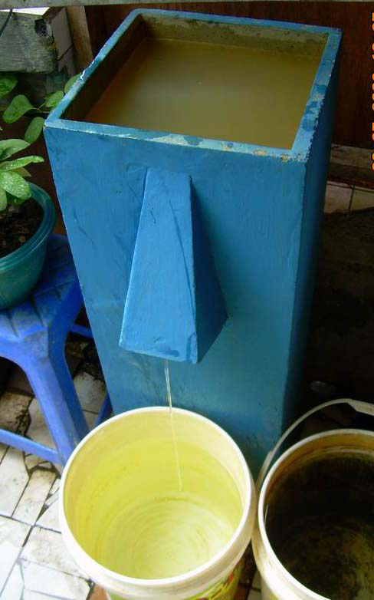
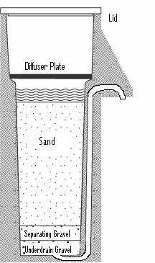
Filtración: filtro de bioarena
Notes:
El filtro de bioarena (FBA) es una adaptación del tradicional filtro de arena lento, que se ha estado usando en el tratamiendo de agua a nivel comunitario por siglos. El FBA es más pequeño y adaptado para uso intermitente, haciendo adecuado para los hogares.
El tratamiento del agua es llevado a cabo por la arena del interior del filtro. El contenedor del filtro puede hacerse de concreto, plástico o cualquier otro material resistente al agua que no sea tóxico no oxidable. La caja del filtro de concreto se obtiene de un molde de acero o puede estar hecho de una tubería prefabricada.
Los patógenos y materia en suspensión son removidos a través de la combinación de procesos biológicos y físicos que tienen lugar en la biocapa y en el lecho de arena.
Efectividad
Calidad: muy efectivo removiendo turbidez y patógenos
Cantidad: puede filter has 12-18 litros cada vez; se recomienda usar entre 1 y 4 veces al día para asegurar la efectividad de la remoción de patógenos.
Agua local: Puede usarse cualquier fuente de agua, se puede necesitar sedimentar el agua antes de filtrarla .
Conveniencia
Disponibilidad local: los filtros de concreto pueden construirse en cualquier lugar en el mundo; los de plástico son impartados de Estados Unidos
Tiempo: la velocidad de flujo del filtro de concreto es 0,4 litros /minuto; el de plástico es 0.8 litres/minute
Operación y mantenimiento: mantenimiento simple para limpiar la arena cuando la velocidad de flujo disminuye
Duración: los filtros de concreto más de 30 años, los de plástico, más de 10; las tapas y difusores pueden necesitar ser reemplazados
Aceptación
Sabor, olor, color: normalmente, mejorados
Facilidad de uso: Fácil para adultos; puede ser díficil para niños pequeños el verter el agua en el filtro
Costo
Costo inicial de compra: US$12-40 para los de concreto; US$75 para los de plástico
Costo operacional: Ninguno

Slide 19
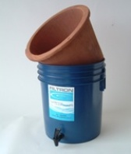
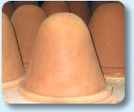
Filtración: filtro de olla cerámica
Filtro de olla cerámica de fondo redondeado
(Crédito: Filter Pure Inc)
Filtro de olla cerámica de fondo plano
(Crédito: Potters for Peace)
Notes:
El agua se vierte en una olla cerámica porosa y se recolecta en otro contenedor después de que pasa a través de la olla cerámica. El sistema proporciona, ambos, filtración del agua y almacenamiento segura hasta que se usa.
Hay dos variaciones de los filtros cerámicos, de fondo plano o de fondo redondeado que están siendo fabricadas actualmente.
Las ollas cerámicas son normalmente hechas con arcilla local mezclada con un material combustible como serrín o cáscaras de arroz o café. La arcilla y el material combustible son tamizados a través de una rejilla fina y luego se mezclan con agua hasta que forman una mezcla homogénea. La mezcla es presionada para darle forma en un molde. Cuando la olla es quemada en un horno, los materiales combustibles se queman, dejando una red de finos poros a través de los cuales pasa el agua.
A veces, se aplica plata coloidal a la olla cerámica después del quemado o se añade a la mezcla antes. La plata coloidal es un antibacteriano que ayuda con la remoción de patógenos, y también previene el crecimiento de bacterias en el propio filtro. Algunos filtros de olla cerámica incluyen carbón activado en la mezcla de arcilla para mejorar el color, olor y sabor.
El control de calidad del tamaño del los materiales combustibles usados en la mezcla de arcilla asegura que el tamaño del poro es suficiente para prevenir a los contaminantes que pasen a través del filtro.
necesidad de protección frente a grietas finas que pueden desarrollarse y no son visibles. Cualquier grieta disminuirá la efectividad desde que el agua puede pasar por la grieta en lugar de por los poros del filtro.
Efectividad
Calidad: muy efectivo removiendo turbidez y patógenos, proporciona almacenamiento seguro y previene la recontaminación.
Cantidad: puede filtrar hasta 8 litros cada carga
Agua local: puede usarse cualquier fuente de agua, puede necesitarse sedimentar antes de usar el filtro
Conveniencia
Disponibilidad local: puede fabricarse y venderse localmenteCan be manufactured and purchased locally
Tiempo: la velocidad de flujo es de 1-3 litros/ hora
Operación y mantenimiento: mantenimiento sencillo de limpieza de la olla cuando el flujo disminuya
Duración: hasta 5 años, generalmente 1-2 años; necesidad de ser reemplazado si hay grietas visibles
Aceptación
Sabor, olor, color: normalmente mejorado
Facilidad de uso: muy fácil
Costo
Costo inicial de compra: US$12-25
Costo de operación: Ninguno

Slide 20
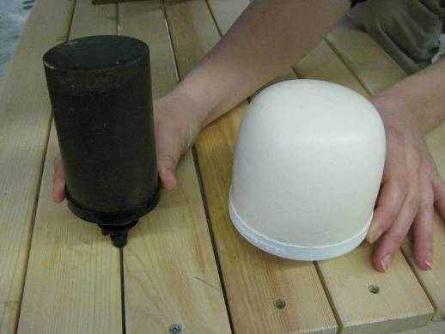
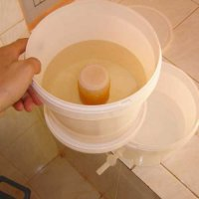
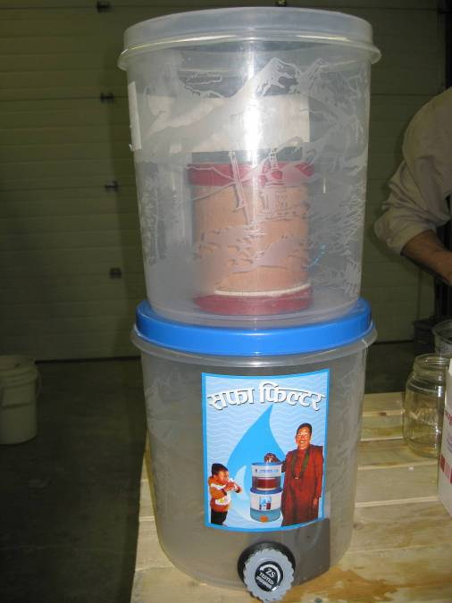
Filtración: Filtros vela cerámicos
Diferentes velas cerámicas
Filtro vela cerámico
(Crédito: BushProof)
Filtro vela cerámico
Notes:
Las velas cerámicas son formas cilíndricas huecas sujetas en el fondo de un recipiente. El agua se filtra a través de la vela cerámica y cae en el contenedor de más abajo, que está cubierto con un grifo en el fondo.
Las unidades normalmente usan más de una vela porque la velocidad de flujo a través de una sola vela puede ser lenta.
Las velas cerámicas están normalmente hechas de arcilla local mezclada con un material combustible como serrín, cáscaras de arroz o de café. Cuando la vela es quemada en un horno, los materiales combustibles se queman dejando una red de finos poros a través de los cuales pasa el agua.
A veces, se aplica plata coloidal a la vela cerámica después del quemado o se añade a la mezcla antes. La plata coloidal es un antibacteriano que ayuda con la remoción de patógenos, y también previene el crecimiento de bacterias en el propio filtroI
Se recomienda que las velas se cambien entre cada 6 meses y 3 años, dependiendo de las instrucciones del fabricante y la calidad de las velas. Esto es en parte para proteger frente a las finas grietas que pueden aparecer y que no son visibles. Cualquier grieta disminuirá la efectividad desde que el agua puede pasar por la grieta en lugar de por los poros del filtro.
Efectividad
Calidad: puede ser muy efectivo removiendo turbidez y patógenos; la calidad depende del fabricante; proporciona almacenamiento seguro y previene la recontaminación.
Cantidad: puede filtrar hasta 10 litros de agua
Agua local : Puede usarse con cualquier fuente de agua, puede ser necesario sedimentar antes de filtrar.
Conveniencia
Disponibilidad local: Puede fabricarse y comprarse localmente
Tiempo: la velocidad de flujo es 0,1-1 litro/ hora
Operación y mantenimiento: Mantenimiento sencillo de limpieza de la vela cuando la velocidad de flujo disminuye
Duración: hasta 3 años, normalmente entre 6 meses y 1 año; la vela necesitar cambiarse si hay alguna grieta visible o fuga
Aceptación
Sabor, olor, color: el agua filtrada tiene mejor sabor, color, olor
Facilidad de uso: Fácil
Costo
Costo inicial de compra: US$15-30
Costo operacional: Ninguno

Slide 21
Revisión
Describa la filtración y de dos ejemplos de opciones.
Remoción efectiva de patógenos
Filtro de bioarena
Filtro de olla cerámico
Filtro vela cerámico

Slide 22
TAND: Desinfección
Último paso en el proceso de tratamiento de agua a nivel domiciliar para remover o matar cualquier patógeno remanente
No reduce turbidez

Slide 23
TAND: Desinfección
Opciones:
Hervido
Cloración
Desinfección solar (SODIS)
Destilación solar
Notes:
El último paso en el tratamiento de agua a nivel domiciliar is remover o matar cualquier patógeno remanente a través de desinfección. Los métodos más comunes usados por los hogares alrededor del mundo para desinfectar el agua que beben son
Desinfección con cloro
Desinfección solar(SODIS)
Hervido
Cuando el agua tiene elevados niveles de turbidez, los patógenos se “esconden” detrás de las partículas en suspensión y son difíciles de matar usando químicos, SODIS o desinfección solar. Reducir la turbidez por sedimentación y filtración es necesario para mejorar la eficacia de los métodos de desinfección.
La destilación es otro método que usa la energía del sol para tratar el agua potable. Es un proceso de evaporación del agua a vapor, y luego capturando y enfriando el vapor, de manera que condensa de nuevo a líquido. Cualquier contaminante en el agua se elimina cuando el agua se evapora.

Slide 24
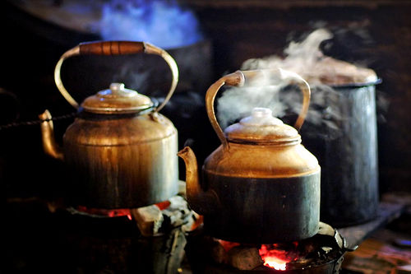
Desinfección: Hervido
Los patógenos son matados a 100 grados centígrados
Hervir agua por 1 minuto desactiva todos los patógenos
Calderas hirviendo (Crédito: Philtar)
Notes:
Efectividad
Calidad: muy efectivo eliminando patógenos
cantidad: depende del tamaño de la olla que se use
Agua local: se puede usar cualquier fuente de agua
Conveniencia
Disponibilidad local: diferentes fuentes de combustible pueden ser encontrados localmente (ej. madera, carbón, biomasa, biogas, queroseno, propano, paneles solares, electricidad)
Tiempo: necesidad de calentar agua hasta que hierva por un minuto
Operación y mantenimiento: Se calienta el agua sobre un fuego o estufa hasta que hierva; potencial de heridas por quemadura; causa de infecciones respiratorias asociadas con la pobre calidad del agua de los interiores
Duración: Las ollas y estufan pueden necesitar ser reemplazados
Aceptación
Sabor, olor, color: Algunas personas piensan que el agua hervida sabe insípida (plana, sin sabor); no cambia el color u olor.
Facilidad de uso: Puede tomar mucho tiempo el recopilar el suficiente material combustible
Costo
Costo inicial de compra: Gratis o bajo costo ya que se pueden usar las ollas existentes en la casa
Costo operacional: Costo continuo para el combustible, el costo varía depende del tipo de combustible usado

Slide 25
Desinfección: Cloración
Protección contra recontaminación
Afectado por turbidez, materia orgánica, amoniaco , temperatura y pH
Alta turbidez = primero sedimentación y filtración
Algunos protozoos y helmintos son resistentes al cloro
  Toxoplasma, Cryptosporidium parvum,
  Ascaris lumbricoides, esquistosoma
Notes:
El cloro comenzó a usarse ampliamente como desinfectante en los inicios del siglo XX (1900). Revolucionó el tratamiento del agua potable y redujo dramáticamente la incedencia de enfermedades relacionadas con el agua. El cloro sigue siendo el químico más usado para la desinfección de agua en Estados Unidos.
El hipoclorito de sodio es una forma de cloro usada para la desinfección de agua.
NaDCC también conocido como dicloroisocianurato de sodio o tricloseno de sodio, es una de las formas del cloro usadas para desinfección.
El cloro forma ácido clorhídrico cuando se añade al agua que reacciona por oxidación con los patógenos y los mata.
La efectividad del cloro se ve afectada por la turbidez, materia orgánica, amoniaco, temperatura y pH
Para elevados niveles de turbidez, el agua debería sedimentarse o filtrarse antes de añadir el cloro. Estos procesos removerán algunas de las partículas en suspensión y mejorará la reacción entre el cloro y los patógenos.
Toxoplasma oocysts y Cryptosporidium parvum oocysts son altamente resistentes a la desinfección por cloro (CDC, 2007). No debería esperarse que el cloro por sí solo inactivara estos patógenos. AWWA (2006) muestra que el cloro es inefectivo para los huevos de Ascariasis lumbricoides. Mercado-Burgos y col.(1975) muestra una eficacia moderada para las especies esquistosoma. Asume moderada eficacia para Dracunculus medinensis
Efectividad
calidad: muy efectivo removiendo bacterias; no efectivo para ciertos tipos de protozoos; protege el agua frente a la recontaminación.
cantidad: depende del tamaño del contenedor que se esté usando
Agua local: debería usarse sólo con agua clara; puede necesitar sedimentación y filtrar el agua antes de usar el cloro
Conveniencia
Disponibilidad local: Disponible para compra en la mayoría de lugares
Tiempo: Necesidad de esperar al menos 30 minutos después de añadir el cloro
Operación y mantenimiento: Seguir las instrucciones del fabricante para productos específicos; almacene el cloro fuera del alcance de los niños.
Duración: hasta 5 años para las tabletas; los productos de cloro líquido deberían usarse antes de los 3 meses de haber sido fabricados
Aceptación
Sabor, olor, color: A algunas personas no les gusta el sabor u olor del agua clorada; no cambia el color
Facilidad de uso: Seguir las instrucciones del fabricante para productos específicos
Costo
Costo inicial de compra: Ninguno
Costo operacional: Continuo por la compra de productos de cloro;; US$3/año

Slide 26
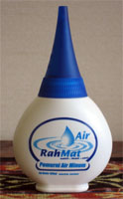
Cloro: Hipoclorito de Sodio
Gama de concentraciones de cloro es de 0.5 a 10%
Varios productos disponibles, incluyendo el límpido casero
Air Rahmat, Indonesia
(Crédito: Tirta/JHUCCP)
Notes:
El hipoclorito de sodio es una de las formas de cloro usadas para la desinfección del agua
Puede fabricarse en la mayoría de localizaciones desde que se puede obtener por electrolisis del agua salada.
Las botellas se pueden comprar para el tratamiento de agua a nivel domiciliar de varios fabricantes en diferentes tamaños.
El rango de concentración del cloro varía entre 0.5 y 10% y cada producto debería tener sus propias instrucciones para seleccionar la correcta dosis para tratar el agua contaminada. La lejía líquida empleada en las casas también contiene hipoclorito de sodio y está ampliamente disponible.
Hay varias marcas diferentes de productos de cloro que han sido especialmente fabricados para el tratamiento de agua a nivel domiciliar. Cada producto debería tener sus propias instrucciones para elegir la dosis correcta y el tiempo de contacto
Los productos de lejía líquida de las casas se usan comunmente para desinfectar el agua potable. La fuerza del producto debe conocerse para calcular cuánta lejía se necesita para desinfectar un cierto volumen de agua

Slide 27
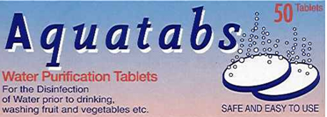
Cloro: Tabletas NaDCC
Con frecuencia , se usan en emergencias
Diferente concentración de NaDCC (por ejemplo, de 3.5 mg a 8.68 g) para tratar diferentes volúmenes de agua (por ejemplo, de 1 a 2,500 litros)
Notes:
A menudo, se usan para tratar agua en emergencias y ahora están ampliamente disponibles para el tratamiento de agua a nivel domiciliar.
Las tabletas son fabricadas por Medentech Ltd. con diferentes concentracioens de NaDCC (ej. 3.5 mg a 8.68 g) para tratar diferentes volúmenes de agua (ej. 1 a 2,500 litros) al mismo tiempo
Normalmente son efercescentes, permitiendo que las tabletas más pequeñas se disuelvan en menos de un minuto

Slide 28
Cloro: PuR
Coagulante + cloro
Reduce turbidez y desinfecta
Notes:
El PUR es una combinación de floculante-desinfectante. El paquete PUR fue desarrollado por Procter & Gamble (P&G) en colaboración con los centros de EE.UU. para el control y prevención de enfermedades (CDC, por sus siglas en inglés) para replicar el proceso de tratamiento a nivel comunitario del agua para nivel domiciliar.
PUR es un polvo que contiene ambos, coagulante y una forma de cloro remanente en el tiempo. PUR se vende en paquetes individuales diseñados para tratar 10 litros de agua.
El producto usa coagulación y desinfección para remover turbidez y patógenos del agua al mismo tiempo. Cuando se añade al agua, el coagulante primero ayuda a que las partículas en suspensión se unan y formen coágulos más grandes, haciendo más fácil que sedimenten en el fondo del contenedor. Luego el cloro mata a los patógenos remanentes. El agua tratada contiene una concentración residual de cloro libre para proteger frente a la recontaminación.

Slide 29
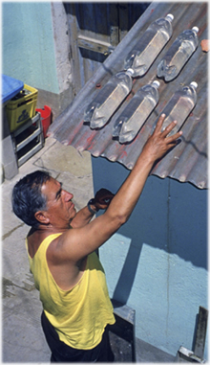
Desinfección:
Desinfección solar (SODIS)
(Crédito: EAWAG/SANDEC)
Notes:
do

Slide 30
Desinfección:
Desinfección solar (SODIS)
Usa radiación solar y temperatura para matar patógenos
Desinfecta pequeñas cantidades de agua con baja turbidez
Botellas transparentes, no coloreadas de plástico de 1-2 litros
  Hechas de tereftalato de polietileno (PET)
Expuestas a la luz solar por un mínimo de 6 horas
Notes:
SODIS usa energía solar para destruir patógenos. La radiación ultravioleta A (UV-A) causa daños en el ADN y mata a las célucas vivas. La radiación calienta el agua y se conoce como pasteurización cuando se alcanzan temperaturas de 70-75 grados celsius.
Se puede usar para desinfectar pequeñas cantidades de agua con baja turbidez. Más comúnmente, se llenan botellas de plástico con el agua contaminada y se exponen a la luz solar. Los patógenos son destruídos durante esta exposición al sol. Los usuarios determinana el timpo de exposición dependiendo de las condiciones climáticas.
Efectividad
calidad: muy efectivo removiendo patógenos; proporciona almacenamiento seguro para prevenir recontaminación
cantidad: 1-2 litros/botella
Agua local: debería usarse con agua limpia; puede necesitarse sedimentar y filtrar el agua antes de usar SODIS
Conveniencia
Agua local: las botellas de plástico están disponibles en la mayoría de lugares
Tiempo: 6 horas en un día soleado; hasta 2 días cuando está nublado; no se puede usar cuando está lloviendo
Operación y mantenimiento: Simple
Duración: Las botellas necesitan ser reemplazadas si tienen muchos rayones
Aceptación
Sabor, color, olor: a la gente no le gusta el agua caliente; no cambia olor o color
Facilidad de uso: Fácil
Costo
Costo inicial de compra: gratis o low cost ya que las casas pueden usar botellas de plástico recicladas
Costos operacionales: Ninguno

Slide 31
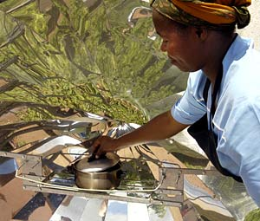
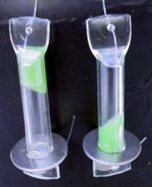
Desinfección:
Pasteurización solar
Usando un panel solar para pasteurizar agua (Crédito: www.smc.edu)
Indicador de pasteurizador de agua (IPA)
(Crédito: Solar Cooker International)

Slide 32
Desinfección:
Pasteurización solar
Proceso de desinfección de agua por calentamiento o radiación
Mismo efecto que hervir, pero a menores temperaturas (usualmente 65-75°C), bajo un periodo de tiempo más largo
Un método simple de pasteurizar agua es poner contenedores oscurecidos de agua en un horno solar
Se necesita un termómetro o indicador
Notes:
La pasteurización es el proceso de desinfectar agua por calor o radiación. La típica pasteurización del agua alcanza los mismos efectos que el hervido, pero a menores temperaturas (normalmente 65-75°C), por un período mayor de tiempo.
Un método simple de pasteurizar agua es poner contenedores oscurecidos con agua en un horno solar. El horno puede ser una caja aislante hecha de madera, cartón, plástico o paja tejida con paneles reflectores para concentrar la luz del sol sobre el contenedor de agua. También puede ser una mezcla de paneles reflectores o un “plato satélite” reflector sobre el que se asiente la olla con agua.
Se necesita un termómetro o indicador para decir cuando se alcanza la temperatura suficiente para la pasteurización. Instrumentos comunes para monitorear la temperatura son la cera de abeja, que se deshace a 62°C, o grasa de frijol de soya, que se deshace a 69°C. Un simple instrumento conocido como Indicador de Pasteurización del agua (WAPI, por sus siglas en inglés) ha sido desarrollado por la Universidad de California.
Efectividad
calidad: muy efectivo para todo tipo de patógenos, no efectivo para turbidez, químicos, olor, sabor o color
cantidad: depende del tamaño del contenedor que se use
Agua local: puede usarse con cualquier fuente de agua
Conveniencia
Disponibilidad local: se puede construir con materiales locales
Tiempo: de 1-4 horas o más para alcanzar las temperaturas óptimas, dependiente del clima
Operación y mantenimiento: los usuarios necesitan gestionar un sistema de rotación para asegurar la disponibilidad de agua tratada; el sistema debería limpiase regularmente
Duración: más de 5 años
Aceptación
Sabor, olor, color: no hay cambios con respecto a la fuente
Facilidad de uso: la cajas de pasteurización solar pueden usarse como hornos solares para cocinar; a veces, se prefiere el hervido porque proporciona una forma de ver cuando el aguna ha alcanzado la temperatura suficiente sin necesidad de un termómetro.
Costo
Costo inicial de compra: US$20-25
Costo operacional: US$0/año

Slide 33
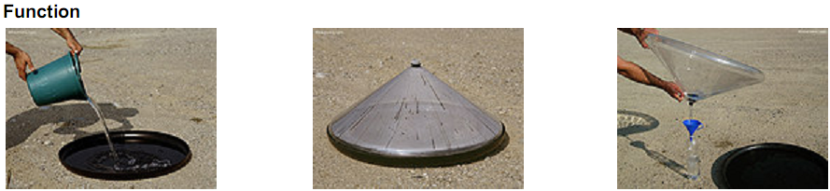
Desinfección:
Destilación solar
Caja quieta (Crédito: Smith, 2005)
(Crédito: www.watercone.com)

Slide 34
Desinfección:
Destilación solar
Evaporación → vapor → condensación
Cualquier contaminante se deja atrás
Una de las pocas opciones para tratar agua salobre
Notes:
Se engloba dentro de la desinfección en el tratamiento de agua a nivel domiciliar, sin embargo, es diferentes de otros métodos de desinfección.
La destilación es el proceso de evaporar agua en vapor, y luego capturarlo y enfriarlo de manera que condense y vuelva a ser líquido. Cualquier contaminante en el agua se elimina al evaporarse ésta.
Como la radiación solar calienta el agua, las moléculas de H2O se evaporan. Los contaminantes, incluyendo los patógenos, químicos y minerales, no se evaporan y quedan detrás. Cuando las moléculas de H2O condensan y son recolectadas, es agua pura destilada. Los contaminantes se recolectan en el fondo del alambique y son eliminados.
Hay muchos diseños diferentes de unidades de destilación solar (también conocidos como alambiques). Lo más simple es una pieza de plástico sujetada a un contenedor con la fuente de agua en el fondo. El plástico es sujetado con algo pesado en el medio por lo que el condensado puede gotear a un contenedor de recolección más pequeño dentro del balde.
Efectividad
Calidad: muy efectivo removiendo patógenos
cantidad: depende del tamaño del alambique
Agua local: puede usarse con cualquier fuente de agua
Conveniencia
Disponibilidad local: puede comprarse de un fabricante o construirse con materiales locales
Tiempo: 6 hours en un día soleado; no se puede usar cuando lllueve
Operación y mantenimiento: Simple; some stills are self-cleaning
duración: 5-10 años dependiendo del alambique y la calidad de la construcción
Aceptación
Sabor, olor, color: algunas personas creen que el agua destilada sabe insípida (sin sabor)
Facilidad de uso: Fácil
Costo
Costo inicial de compra: US$10-400/m2 (alambique de caja), US$32 (alambique de cono)
Costo operacional: Ninguno

Slide 35
Revisión
¿Por qué la desinfección es importante después de la sedimentación y filtración?
Previene recontaminación

Slide 36
Revisión
5. De tres opciones que usted pudiera recomendar para la desinfección
Hervido
Cloración
Desinfección Solar
Pasteurización Solar
Destilación Solar

Slide 37
Criterios para evaluar opciones de TAND
Evaluación de cada opción para escoger la que mejor satisface las necesidades del hogar o la comunidad de acuerdo a:
  Efectividad
  Conveniencia
  Aceptación
  Costo
**Use los folletos del Manual del participante

Slide 38
Efectividad
Evalúa la calidad y cantidad del agua que puede ser tratada
Ejemplo: filtro de bioarena
Calidad: Muy efectivo en remover turbidez y patógenos
Cantidad: Puede filtrar de 12-18 litros cada vez; se recomienda usar de 1-4 veces cada día para asegurar la efectividad en la remoción de patógenos
Agua local: Puede ser usada con cualquier fuente de agua; puede necesitar sedimentar al agua antes de filtrarla

Slide 39
Conveniencia
Evalúa disponibilidad, tiempo de tratamiento, trabajo que implica y duración de la tecnología
Por ejemplo: filtro de bioarena
Disponibilidad local : filtros de concreto pueden ser construidos en cualquier parte del mundo
Tiempo: la velocidad de flujo del filtro de concreto es 0.4 litros/minuto
Operación y mantenimiento: mantenimiento simple cuando la velocidad de flujo es lenta
Duración: filtros de concreto duran 30+ años; tapas y difusores pueden necesitar ser remplazados

Slide 40
Aceptación
Evalúa la aceptabilidad de los usuarios o la percepción del usuario y su convencimiento
Por ejemplo: filtro de bioarena
Sabor, olor, color: Usualmente mejorado
Facilidad de uso: Fácil para adultos; puede ser difícil para niños pequeños el verter agua en el filtro

Slide 41
Costo
Evalúa el costo inicial y continuo
Por ejemplo: filtro de bioarena
Costo inicial de compra: US$12-40 para filtros de concreto; US$75 para filtros plásticos
Costo operativo: Ninguno

Slide 42
Revisión
Use los folletos en el Manual del Participante para evaluar cuál opción de sedimentación TAND podría ser la mejor para usted.
Discuta por qué usted escogería esa.

Slide 43
Método de las barreras múltiples para purificar agua
¿Qué se puede hacer al agua antes y después de los pasos de tratamiento de agua a nivel domiciliar que podrían ayudar a reducir el riesgo de enfermedades?

Slide 44
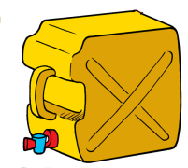
Método de las barreras múltiples para purificar agua
Tratamiento de agua a nivel domiciliar
Protección de la fuente
Sedimentación
Filtración
Desinfección
Almacenamiento seguro
Cada paso provee un incremento en reducir el riesgo a la salud.
Notes:
El uso del método de las barreras múltiples es la mejor forma de reducir el riesgo de beber agua no segura
Cada paso del proceso, desde la protección de la fuente al tratamiento del agua hasta al almacenamiento seguro, proporciiona un incremento en la reducción del riesgo para la salud.

Slide 45
Método de las barreras múltiples para purificar agua
“Puede conllevar a mejoramientos dramáticos en la calidad del agua potable y en la reducción de la diarrea.”
- Organización Mundial de la Salud-
http://www.who.int/household_water/en/index.html

Slide 46
Revisión
¿Por qué el almacenamiento seguro de agua al final del tratamiento es tan importante?
Para prevenir la recontaminación después de haber hecho todo el esfuerzo en hacer que el agua sea segura para beber.

